Slide 1
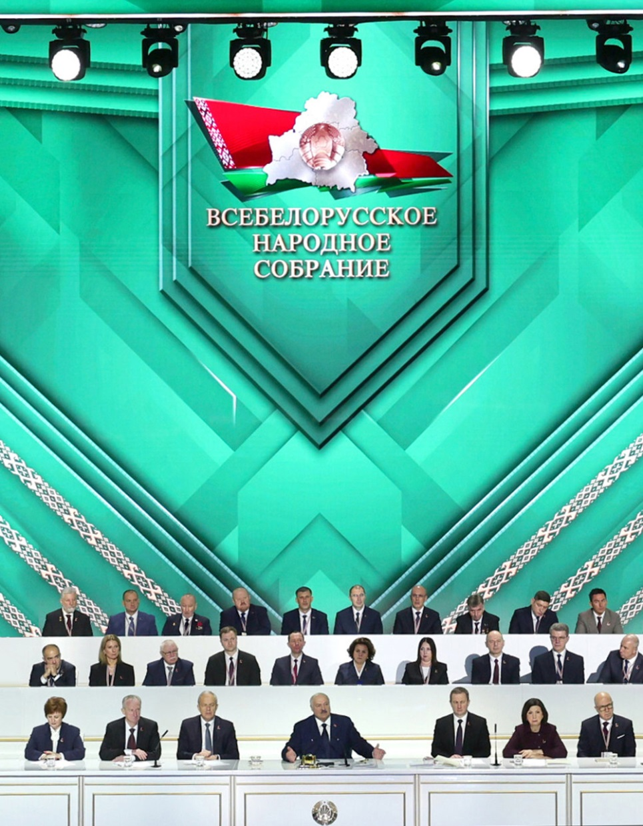

КЛЮЧЕВЫЕ АСПЕКТЫ ПОСЛАНИЯ
ПРЕЗИДЕНТА РЕСПУБЛИКИ БЕЛАРУСЬ А.Г.ЛУКАШЕНКО БЕЛОРУССКОМУ НАРОДУ И НАЦИОНАЛЬНОМУ СОБРАНИЮ
РЕСПУБЛИКИ БЕЛАРУСЬ
Единый день
информирования населения
январь 2026 г.

Slide 2

Послание Главы государства вызвало интерес не только у белорусов, но и жителей ближнего и дальнего зарубежья.
Освещали ВНС более 450 представителей СМИ, включая свыше 40 журналистов от 12 ведущих международных медиакомпаний, около 50 специалистов пресс-служб госорганов. Ход мероприятия широко освещался ведущими СМИ России, Китая, Турции, Германии.

Slide 3

ИТОГИ ПЯТИЛЕТКИ:
БЕЛАРУСЬ В ЦИФРАХ
ГЛОБАЛЬНЫЕ СВЯЗИ
Внешнеторговые отношения с 190 странами мира.
ДОСТИЖЕНИЯ В РЕЙТИНГАХ
48-е место из 220 стран по туристической привлекательности;
56-е место в мировом рейтинге промышленной конкурентоспособности.
ТУРИСТИЧЕСКИЙ ПОТОК
250 000+ европейских туристов по безвизу
убедились в безопасности, уюте и красоте страны.
ПРОМЫШЛЕННЫЙ ЭКСПОРТ
сотни тысяч отечественных машин реализованы на рынке Союзного государства;
отдельные модели занимают лидирующие позиции в продажах.

Slide 4

Технологические приоритеты промышленного развития
НАУЧНО-ТЕХНИЧЕСКИЙ СУВЕРЕНИТЕТ
Создание собственных технологий в критически важных отраслях.
Ускорение внедрения инноваций в реальном секторе экономики.
МИКРОЭЛЕКТРОНИКА
Базовый приоритет: полное обеспечение промышленности и ВПК отечественными компонентами.
СТАНКОСТРОЕНИЕ
Ежегодное обновление модельного ряда станков с программным управлением.
100% покрытие потребностей отечественных предприятий.
Завоевание позиций на международных рынках.
РОБОТИЗАЦИЯ ПРОИЗВОДСТВА
Цель к 2030 году: достичь показателя 100 роботов на
10 000 промышленных работников.

Slide 5

В НОВУЮ ПЯТИЛЕТКУ ПЛАНИРУЕТСЯ РЕАЛИЗОВАТЬ НЕ МЕНЕЕ 25 КРУПНЫХ ПРОМЫШЛЕННЫХ ПРОЕКТОВ
В числе перспективных направлений — создание белорусского поезда
в г.Фаниполе, отечественного самолета в г.Барановичах, рулонного пресс-подборщика и доильного робота, а также возрождение судостроения на Пинском заводе.

Slide 6

ЦИФРОВИЗАЦИЯ И РАЗВИТИЕ НАЦИОНАЛЬНОЙ IT-ИНДУСТРИИ

Slide 7
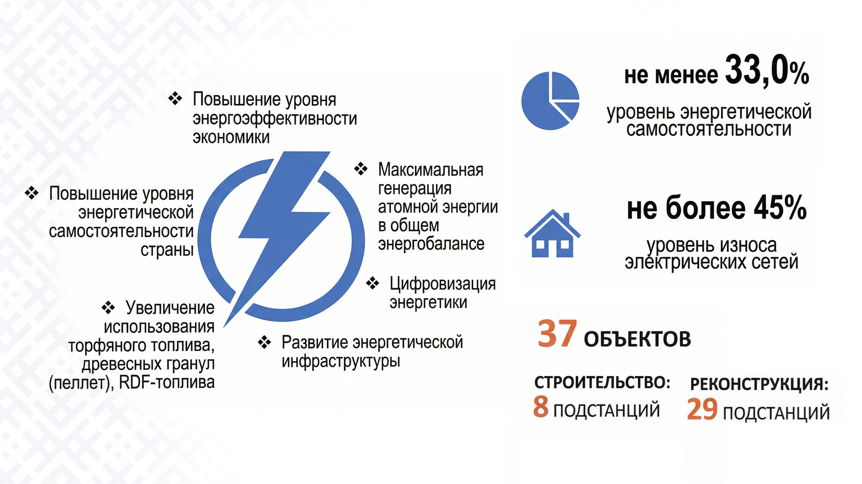

Slide 8

ЭКСПОРТ ПРОДОВОЛЬСТВИЯ
Цель — не менее
$12 млрд ежегодно
Модернизация АПК:
переход на цифровое сельское
хозяйство и технологии точного земледелия;
централизованное управление и диспетчеризация всех процессов в каждой сельхозорганизации — от поля до фермы.

Slide 9
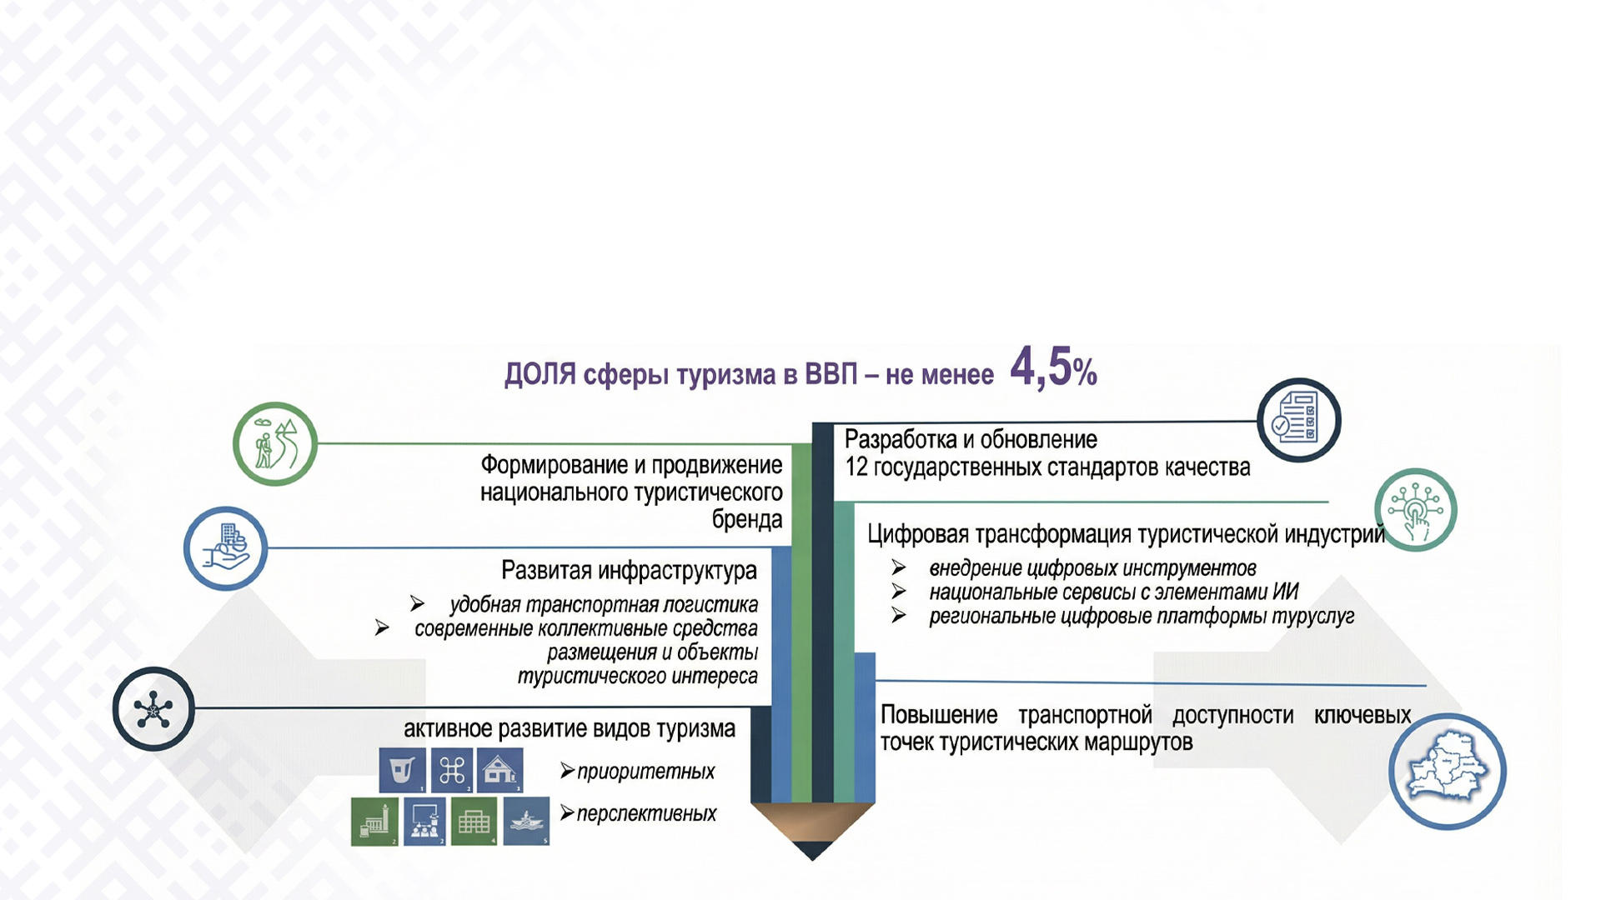
ЦЕЛЬ НА ПЯТИЛЕТИЕ - УВЕЛИЧИТЬ ВКЛАД ТУРИЗМА В ЭКОНОМИКУ В 2 РАЗА
Основные направления:
цифровизация: создать отечественную туристическую онлайн-платформу;
продвижение: активно работать через посольства и дилерские центры, усиливать рекламу;
инфраструктура: расширять номерной фонд санаториев, строить новые гостиницы, в том числе в районных центрах.

Slide 10

ДЕМОГРАФИЯ СЕЛА
Сегодня в сельской местности живет менее 2 млн белорусов
(21% населения) — на 10% меньше, чем в 1991 году.
ЗАДАЧА ГОСУДАРСТВА:
создать новую национальную программу с четкими условиями для мотивации переезда в село;
остановить отток людей из регионов и разгрузить г.Минск с областными центрами.

Slide 11

НАЦИОНАЛЬНАЯ ДЕМОГРАФИЧЕСКАЯ БЕЗОПАСНОСТЬ
Поддержка семьи: повышение рождаемости и укрепление института семьи.
Здоровье нации: системное укрепление здоровья населения.
Демографический вызов: к концу 2030 года каждый пятый житель Беларуси будет старше 65 лет.

Slide 12
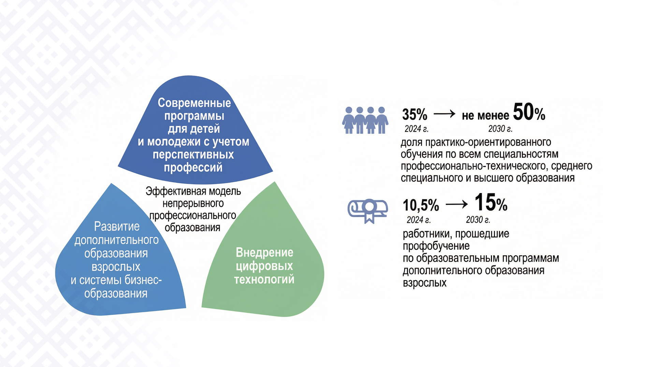
ПРИОРИТЕТЫ В СИСТЕМЕ ОБРАЗОВАНИЯ

Slide 13
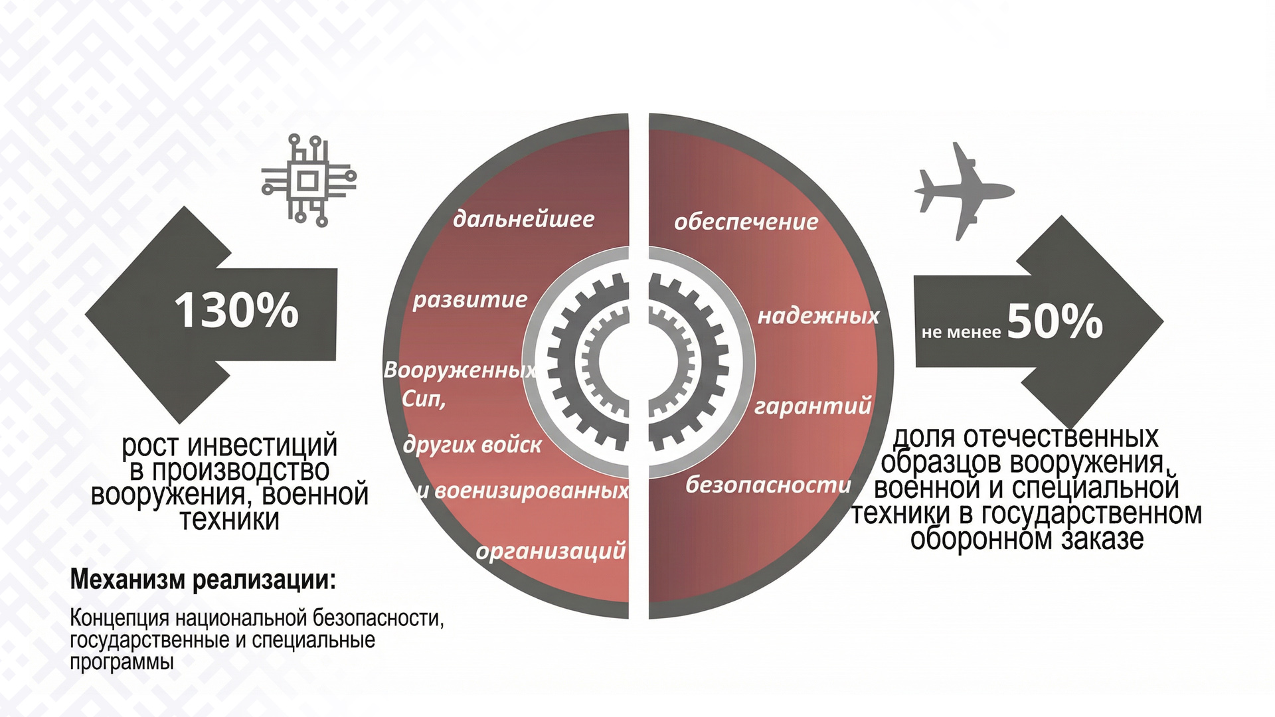
БЕЗОПАСНОСТЬ И ОБОРОНА

Slide 14
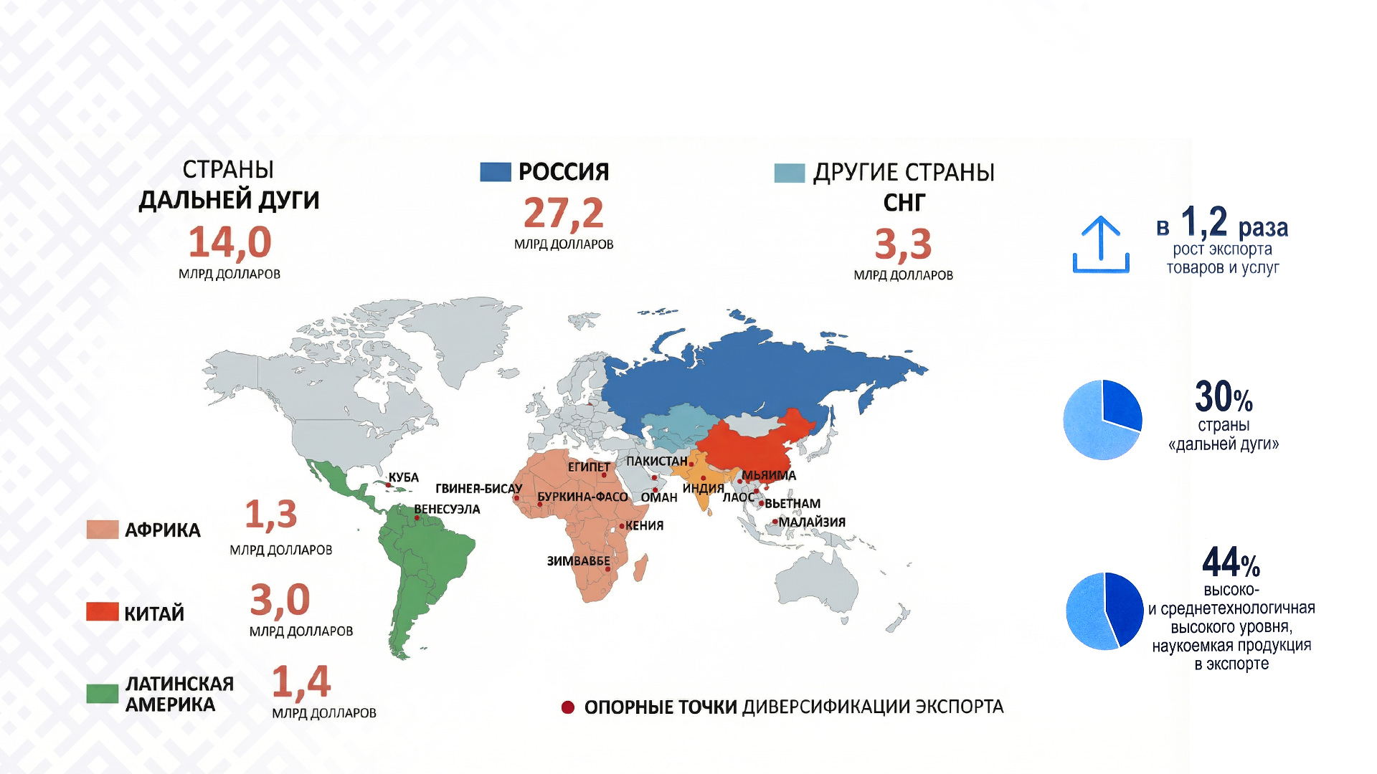
ГЕОПОЛИТИКА И РАССТАНОВКА АКЦЕНТОВ

Slide 15

“
Каким будет мир завтра, мы не знаем. Какой будет Беларусь, зависит только
от нас.
“
Президент Республики Беларусь А.Г.Лукашенко

Slide 16
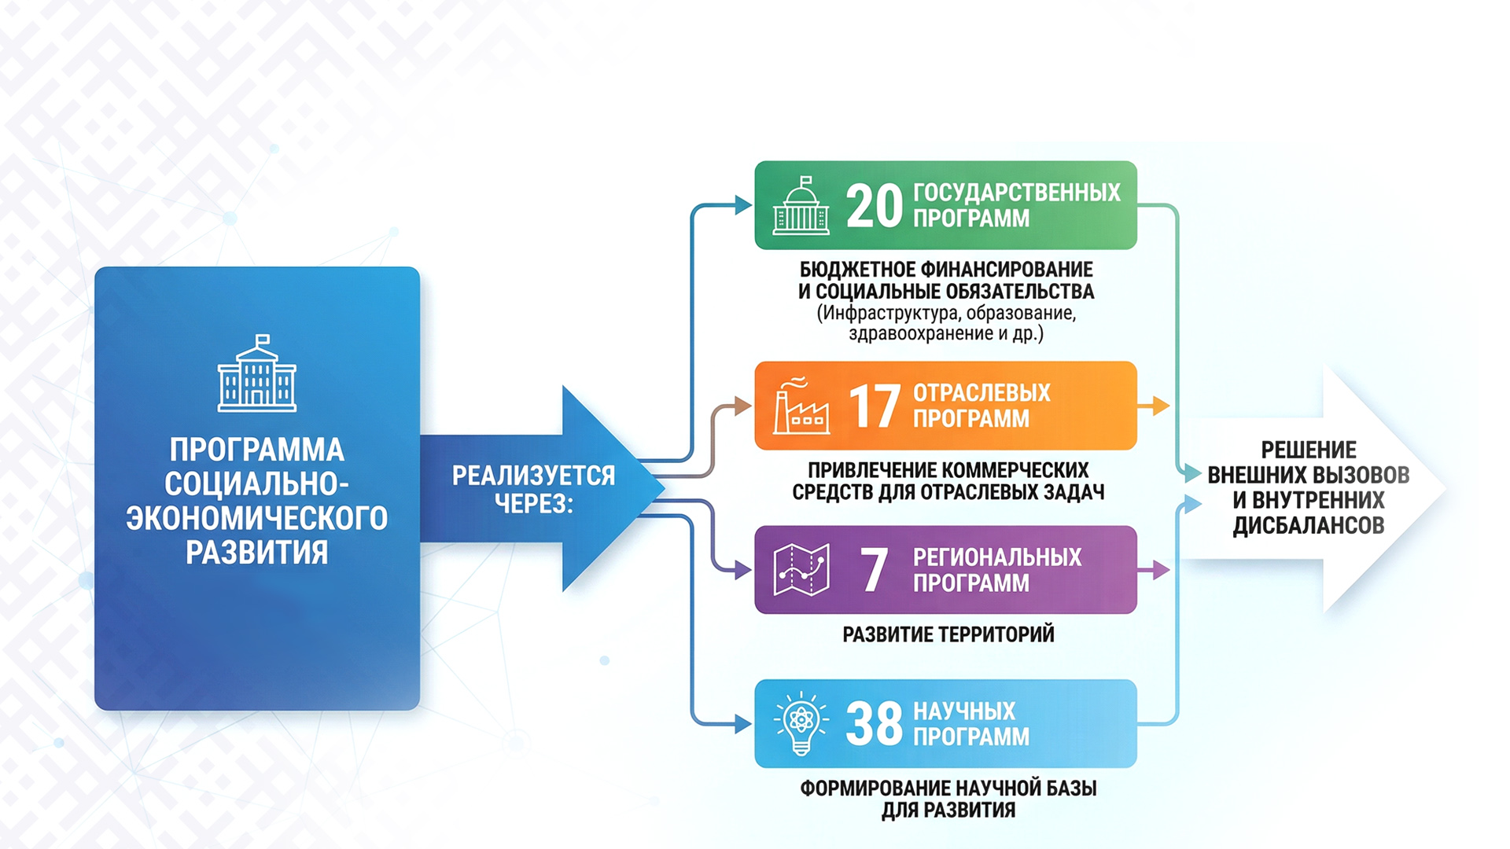
ДЛЯ РЕШЕНИЯ ВНЕШНИХ ВЫЗОВОВ И ВНУТРЕННИХ ДИСБАЛАНСОВ СОЗДАНА ВЕРТИКАЛЬНАЯ СИСТЕМА ПРОГРАММНЫХ ДОКУМЕНТОВ НА 2026–2030 ГОДЫ.

Slide 17
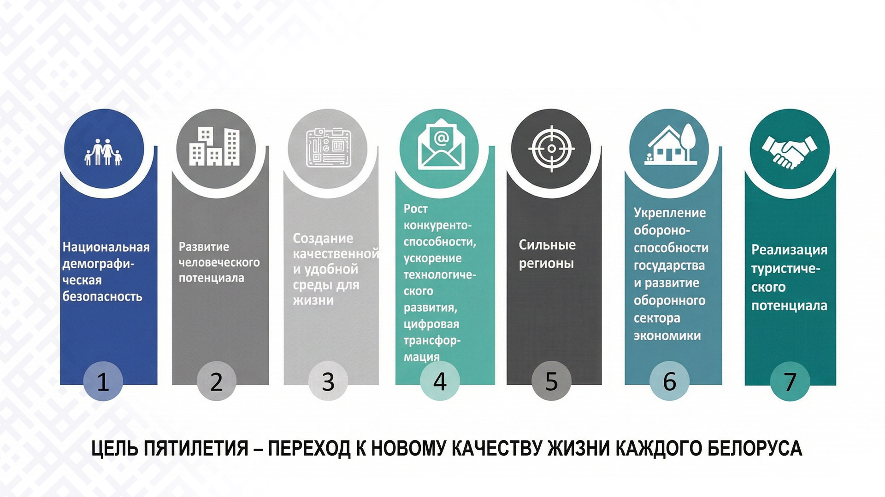
ПРИОРИТЕТЫ ПРОГРАММЫ-2030

Slide 18
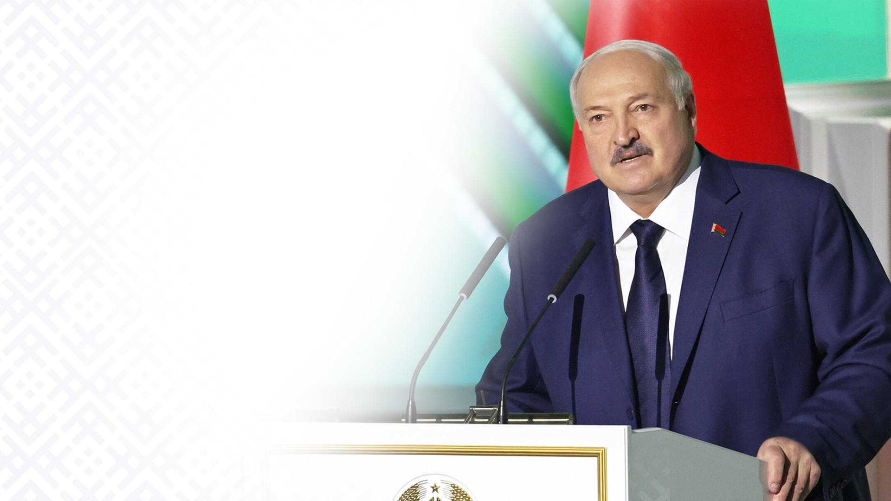
“
То, как мы будем жить завтра, зависит от каждого из нас и от нашего единства. Будем едиными, сплоченными –
будем сильными, а будем сильными – страна будет мирной и процветающей.
“
Председатель Всебелорусского народного собрания А.Г.Лукашенко

Slide 19


Полная версия выступления Президента Республики Беларусь А.Г.Лукашенко на втором заседании седьмого Всебелорусского
народного собрания

